Slide 1
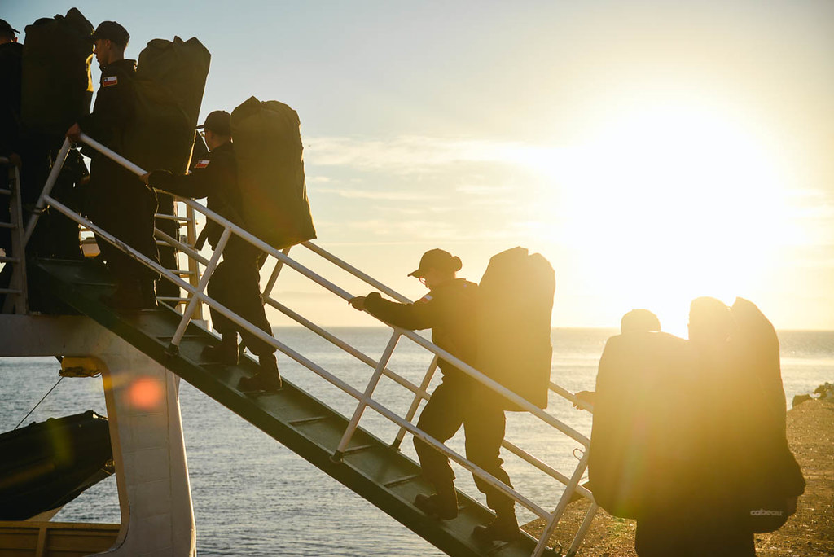
Yo en la Escuela Naval
Cadete F. Cox M.
1°D- 2DA DIVISIÓN
2024

Slide 2
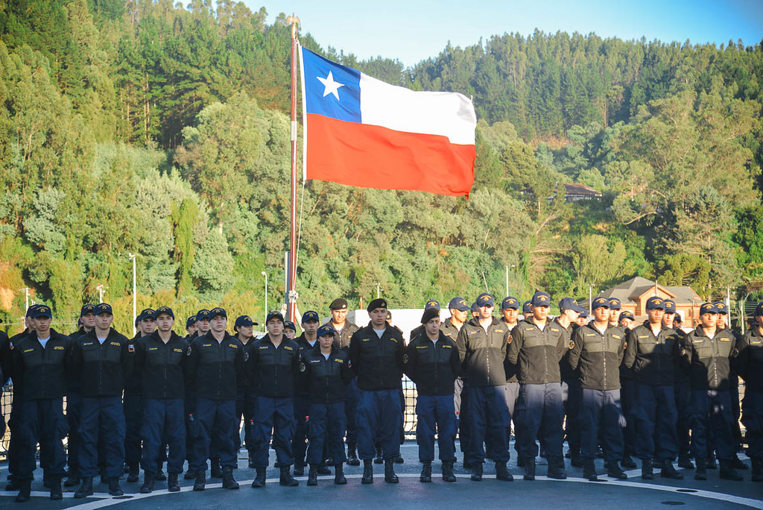
Llegada a Talcahuano y visita al Piloto Pardo para iniciar la semana en las Islas Quiriquinas

Slide 3
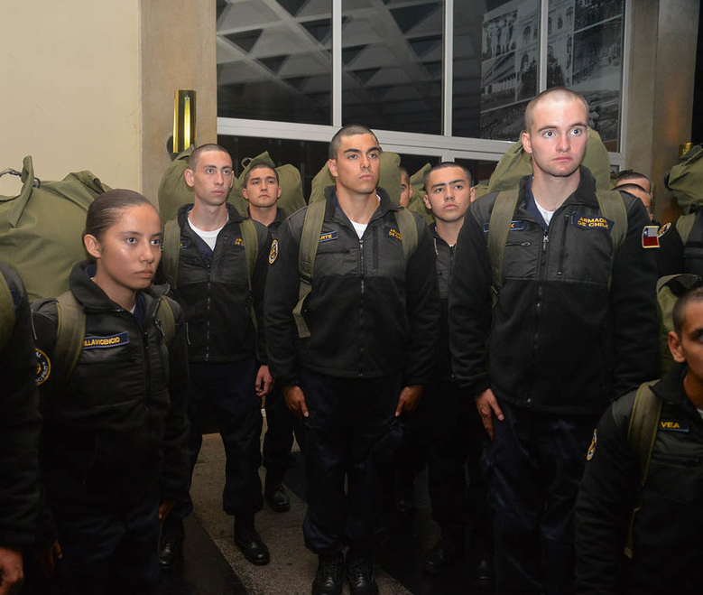
RECIBIENDO INTRUCCIONES PARA INICIAR LA CAMPAÑA NAUTICA

Slide 4
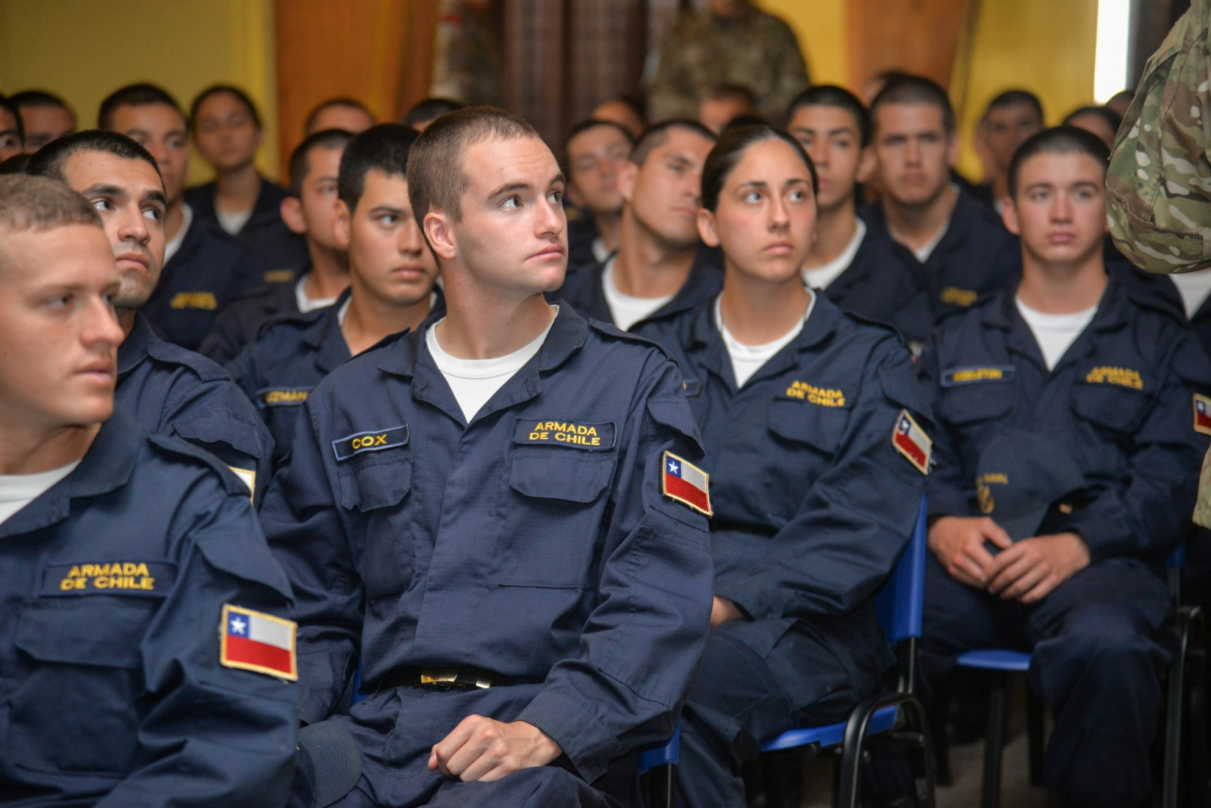
VISITA AL FUERTE AGUAYO

Slide 5
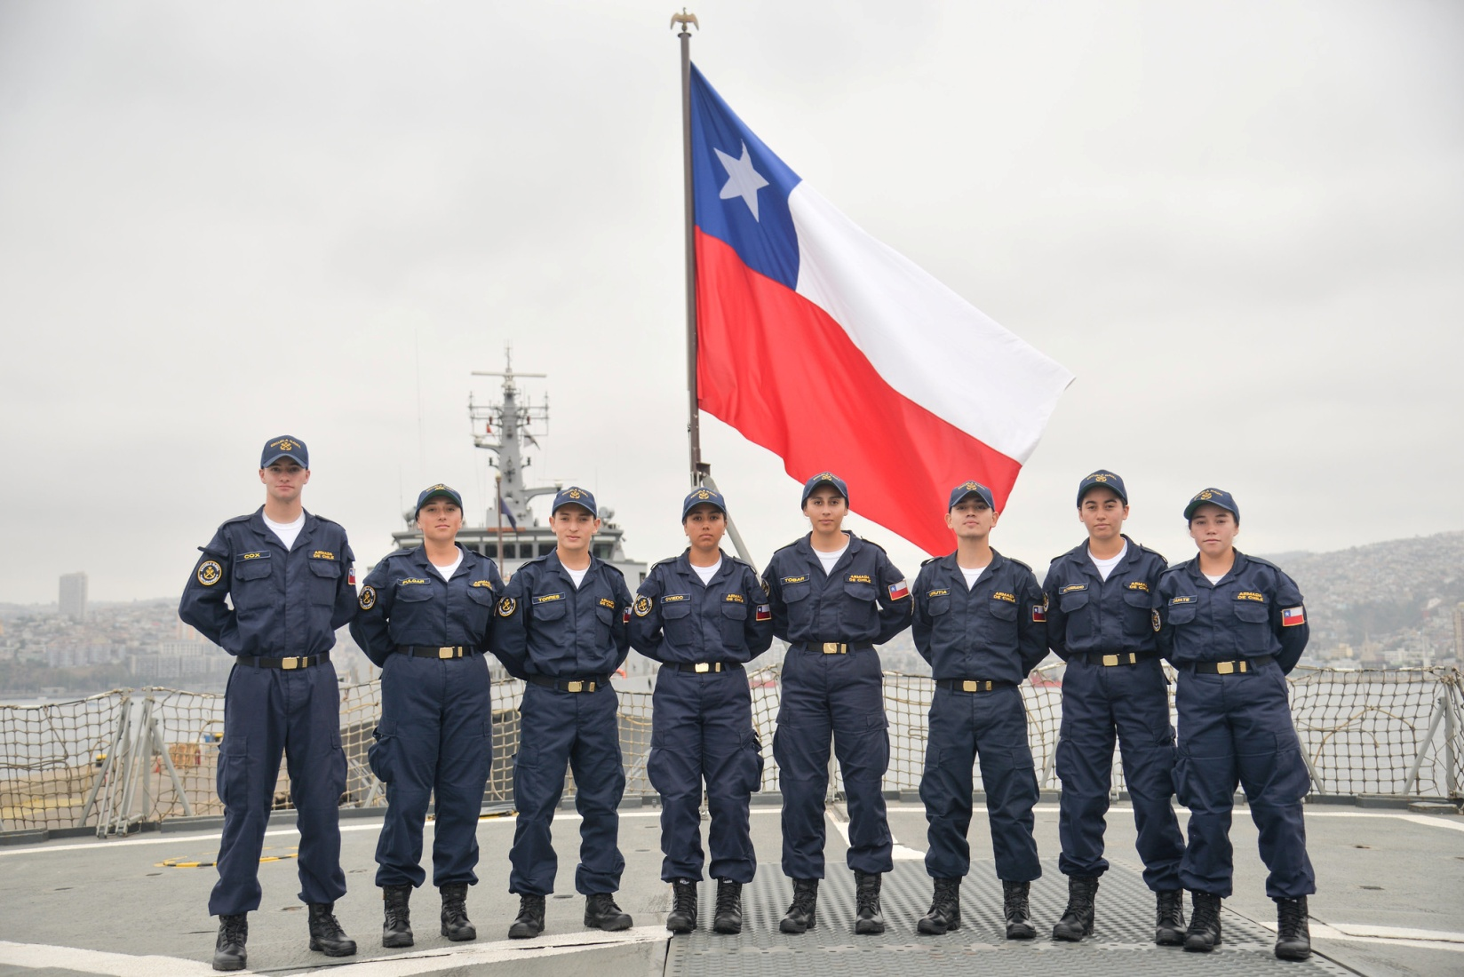
VISITA A LA ESCUADRA
Fin de la presentación, muchas gracias

